Slide 1
Веб-сайт для самостоятельного изучения английского языка
Батурина Елизавета 21ВЕБ-1

Slide 2

Цель
Разработка интерактивной веб-платформы для эффективного и удобного изучения английского языка
1

Slide 3
Задачи
01
02
03
Реализовать ключевые функции сайта
Разработать удобный и интуитивно понятный интерфейс для пользователей всех уровней.
Определить, какие методы обучения будут использоваться на сайте
2

Slide 4
Пользователи системы
Администратор
Пользователь незарегистрированный
Пользователь зарегистрированный
3

Slide 5
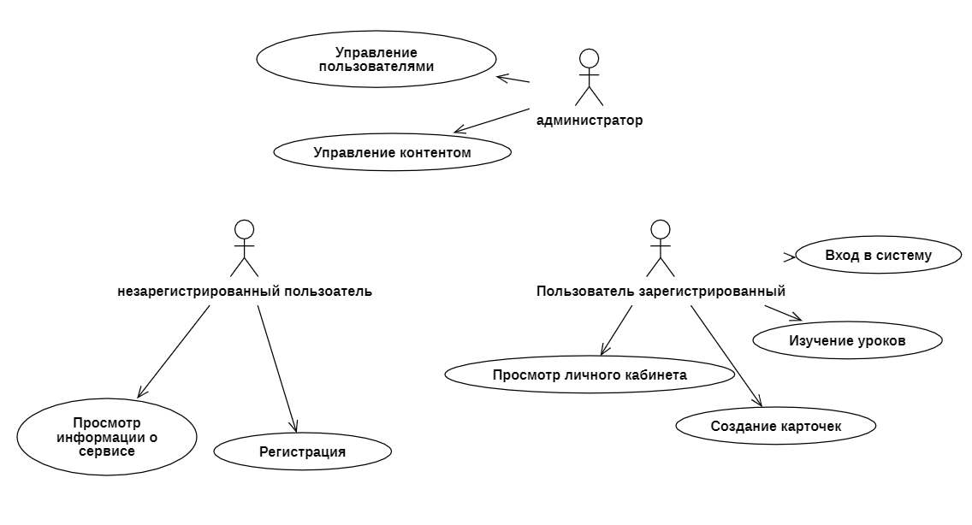
Функции
4

Slide 6
Входная и выходная информация
Входная информация
Выходная информация
Регистрация
Карточки
Обучающий контент
Решения и ответы на задания
Анализ прогресса
5

Slide 7
Спасибо за просмотр!
У вас есть какие-нибудь вопросы?

